Slide 1
Cycle de vie
Fait par Antoine Labbé

Slide 2
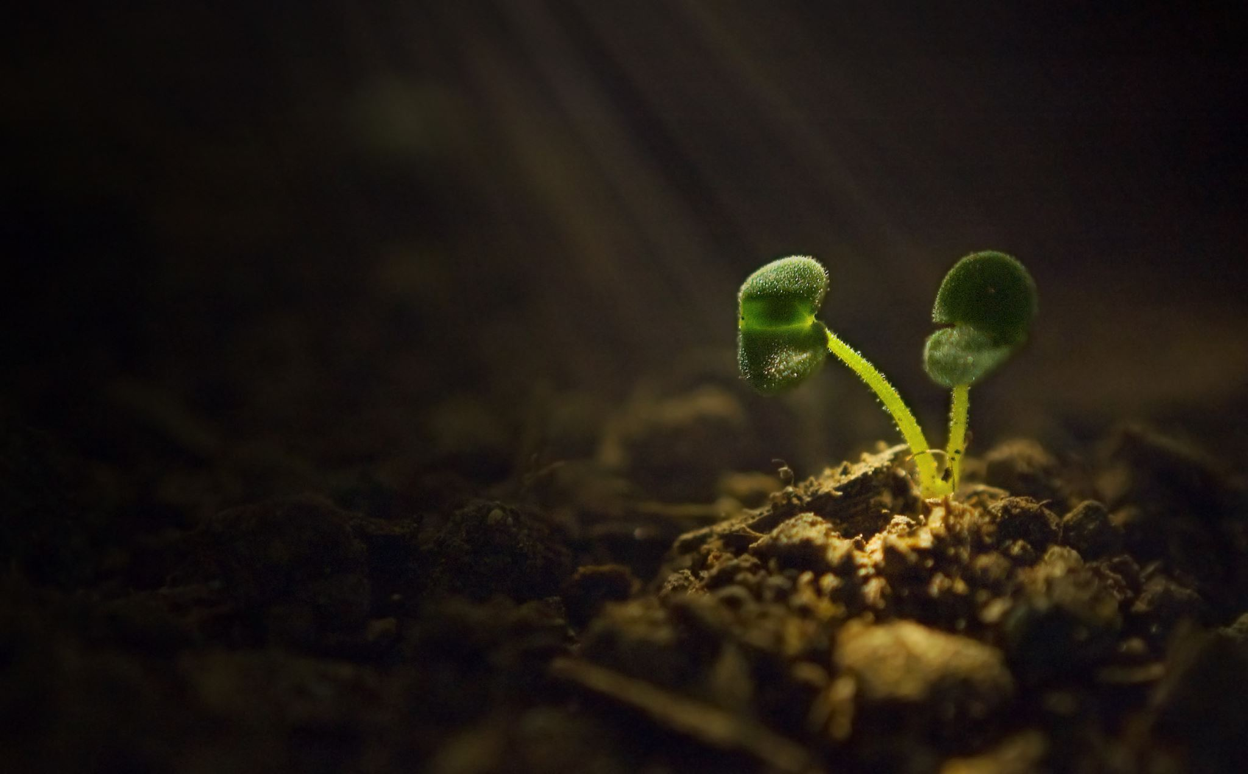
germination

Slide 3
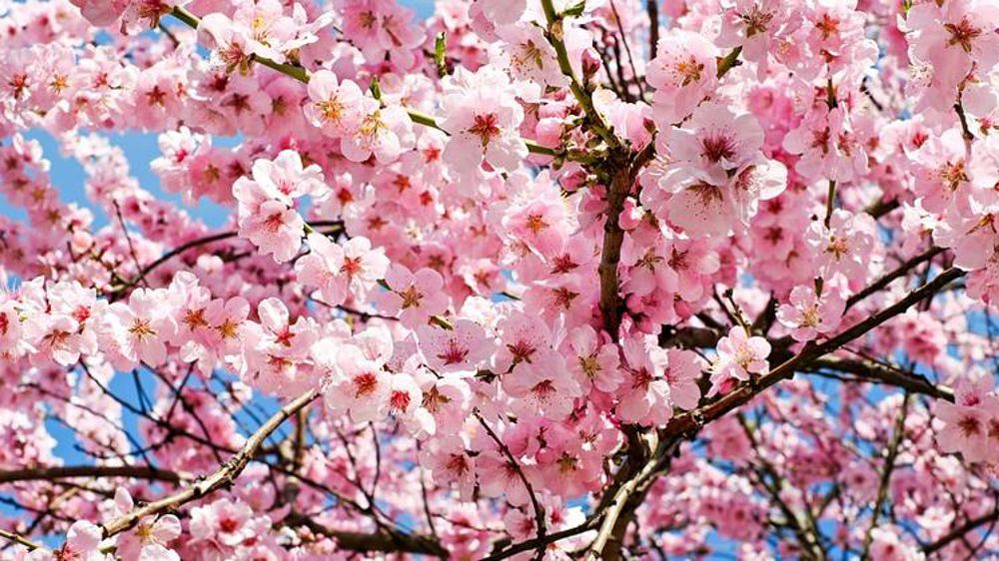
Floraison

Slide 4
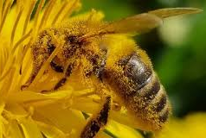
pollinisation

Slide 5
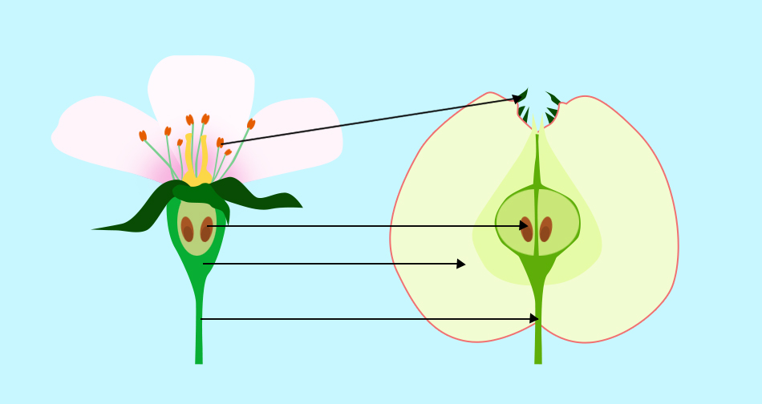
fécondation

Slide 6
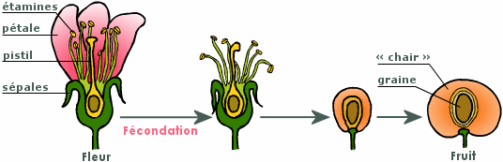
Fructification

